Slide 1
Yoga Nidra – a relaxáció tudománya és művészete
Dr. Nemes Péter
Anatómiai, Szövet- és Fejlődéstani Intézet, Semmelweis Egyetem, Budapest, 2020.03.26.

Slide 2
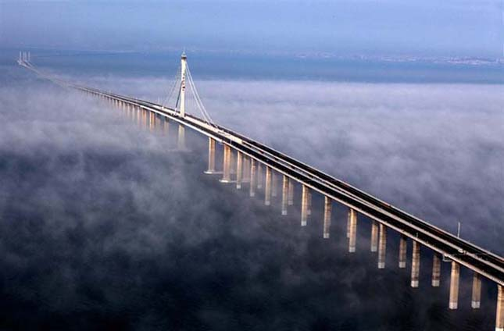
Egészséges életmód 3 alappillére
Stresszkezelés
Táplálkozás
Mozgás

Slide 3
Sorsunk, egészségünk, életünk alakulásáért mi vagyunk a felelősek
genetika, az öröklött tulajdonságok. 18%
az egészségügyi ellátás, 10%
a környezet, 19%
az életmód,
The U.S. Centers for Disease Control and Prevention kutatása
53%
Dr. Eisler Olga: Életmód negatív és pozitív hatásai ppt.

Slide 4
https://www.milbank.org/2016/05/who-is-responsible-for-our-health/

Slide 5
Elizabeth Blackburn Nobel díj 2009
Bizonyították ,hogy az életmódunkkal befolyásolni tudjuk a sejtjeink integritását, és az öregedésük ütemét.
Átfogó életmódváltás befolyásolja a gének expresszióját:
bekapcsol („turning on”, „upregulating”) betegség-gátló,
kikapcsol („turning off”, „downregulating”) bizonyos betegség-előidéző géneket.

Slide 6
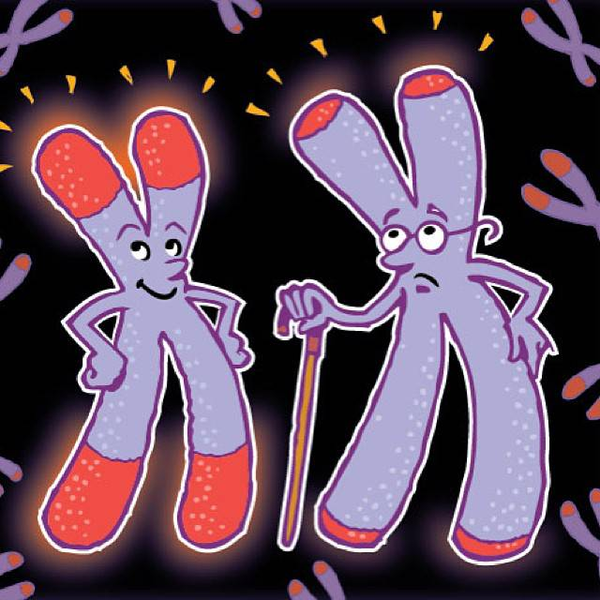
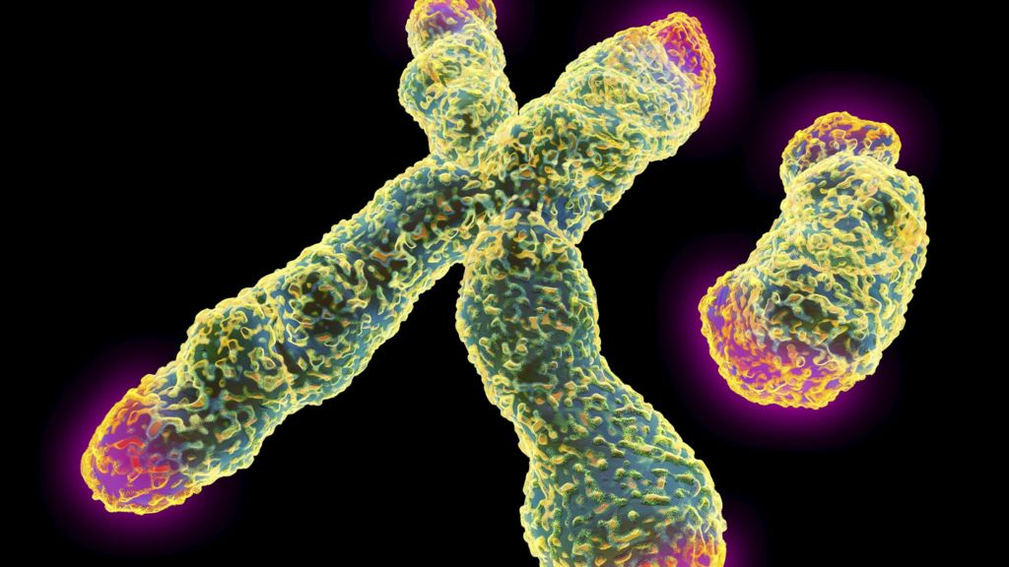
http://texasurj.com/wp/who-wants-to-live-forever/
Telomeráz sapkák
http://www.bbc.com/news/health-24111357

Slide 7
Study-k
Changes in stress, eating, and metabolic factors are related to changes in telomerase activity in a randomized mindfulness intervention pilot study https://www.ncbi.nlm.nih.gov/pmc/articles/PMC3384690/
Socioeconomic Status and Improvements in Lifestyle, Coronary Risk Factors, and Quality of Life: The Multisite Cardiac Lifestyle Intervention Program Dean Ornish https://www.ncbi.nlm.nih.gov/pmc/articles/PMC2696652/

Slide 8
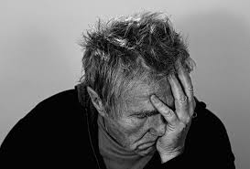
Stressz
Pozitív stressz: eustressz
képes jobb teljesítményre inspirálni
Negatív stressz: distressz
túlzottan magas nyomásra utal, és meghaladja az egyén aktuálisan ismert erőforrásait, megküzdő kapacitását,
• egészségtelen fizikai, mentális tünetekhez vezethet.
http://www.distresscentre.com/news/2016/01/26/5-steps-to-help-a-friend-in-distress/

Slide 9
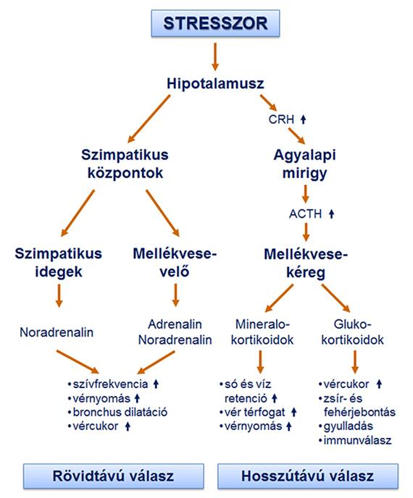
A stressz élettani hatásai
http://www.tankonyvtar.hu/en/tartalom/tamop412A/2011-0094_neurologia_hu/ch07s11.html

Slide 10
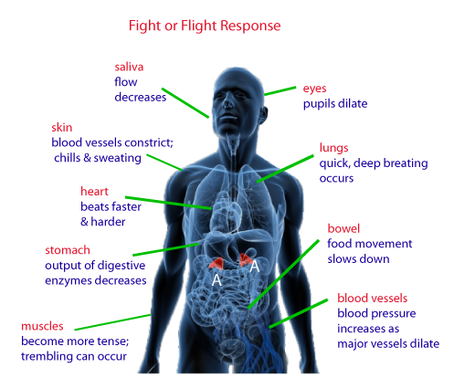
www.pinterest.com

Slide 11
A tartós stresszre adott válasz:
A vérnyomás emelkedik
A vércukorszint emelkedik
A vérzsírok szintje nő
A szív és a tüdő fokozottan működik
Az izmok feszítettségi állapota nő
Az éberségi szint emelkedik
A kortizol szint emelkedik
Az immunrendszer működése csökken

Slide 12
A stresszre adott kortizol válasz a korral nő
Meta-analizis 45 vizsgálat eredménye alapján
A hipotalamusz CRH neuronjai a korral hiperreaktivak lesznek
Idősebbekben a kihívásokra adott kortizol válasz fokozódik
Nőknél ez a fokozódás háromszoros a férfiakhoz képest
PMID: 15358445, Otte Ch (2005) Kalmijn et al (1998)

Slide 13
Depresszió – neurobiológiai elméletek
„Az alap a krónikus stressz eredményeként létrejövö neuroplaszticitás zavar” ( PMID: 16389729 Czéh és Simon 2005)
A kortizol leállítja a strukturális újramodellezést ( PMID: 15877308 McEwan 2005)
http://www.pnas.org/content/96/23/13456.abstract Karten YJG et al 2005
A magasabb kortizol szintek hatására a neuron pusztulás fokozódik
A korai stressz permanensen leállíthatja a hippocampalis neurogenesist

Slide 14
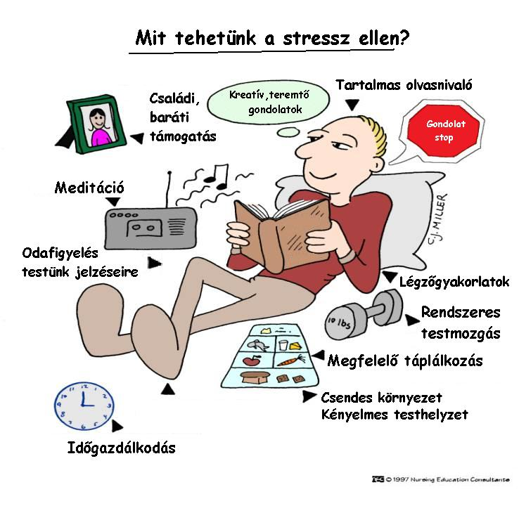

Slide 15
Relaxációs technikák (egyéb)
Progresszív izomrelaxáció (Jacobson)
Autogén tréning (Schultz)
Imagináció (pl. KIP – Leuner)
Mindfulness meditáció (pl. MBSR – Kabat-Zinn)
Szimbólumterápiák (Koronkai-Szőnyi; Gendlin – fókuszolás)
Biofeedback

Slide 16
Mi NEM relaxáció?
Az ÉRZÉKSZERVI ELTERELŐDÉSEK:
Tv
Rádió
Sörözés
Sütizés, kávézás
Nyugtatók….

Slide 17
Mik a feszültség jelei?
Láncdohányzás, alkohol, kávé
Vakarózás, haj igazgatása
Körömrágás
Kényszeres beszéd…

Slide 18
YOGA NIDRA Definíció
Yogikus mélyrelaxáció, yogikus alvás
Alvás (mély, frissítő)
Pszichikus alvás (tudatos álmodás)
Alvásmentes alvás (legmagasabb tudatállapot)

Slide 19
A háromrétű feszültség
Fizikai- (izom): ideg- és endokrin rendszer
Érzelmi-: szeretem / nem szeretem kettősségekből
Mentális-: túl sok mentális aktivitás

Slide 20
Yoga Nidra felhasználási területek
Relaxáció
Meditáció
Pszichológiai problémák
Pszichoszomatikus betegségek
Alvás
Pszichofiziológiai megújulás, „újjászületés”
Elme feltárása, felébresztése
Tanulás, oktatás

Slide 21
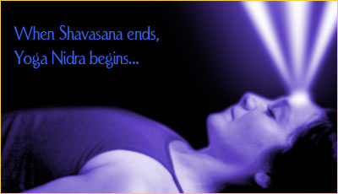
Yoga Nidra eredete
Tantrikus eredet: Nyasa
Swami Satyananda állította össze mindenki számára, vallástól és kultúrától függetlenül

Slide 22
Yoga Nidra hatásai
Stressz management – energiát felszabadít
Akaraterőt, memóriát fejleszt
Pesszimizmus, negativitás kezelése,
Pozitív gondolkodás
Rossz szokásokat megváltoztat, életcél/célok elérésére

Slide 23
Miért gyakoroljunk?
Önismeret – önelfogadás – megelégedettség – öröm
Feszültségmentesség – Szeretet
Minek gyakorolni a hétköznapokban?
Fizikai, mentális, érzelmi fáradtság
Felhalmozódó feszültségek – Idegrendszer, Szív és Emésztőrendszer
Nagyon kevesen tudnak aludni

Slide 24
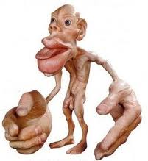
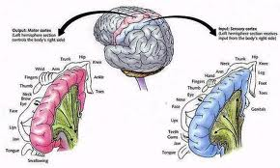

Slide 25
http://www.syctchennai.com/workshops/acogyt/acogyt-topics/1-yoga-for-children/personality-development-and-yoga/

Slide 26
Kosha-k (Burkok/Tapasztalási Dimenziók)
Fizikai Test (Annamaya Kosha)
Energia Test (Pranamaya Kosha)
Elme Test (Manomaya Kosha)
Bölcsesség / Pszichikus Test (Vijnanamaya Kosha)
Mennyei Boldogság Test (Anandamaya Kosha)

Slide 27
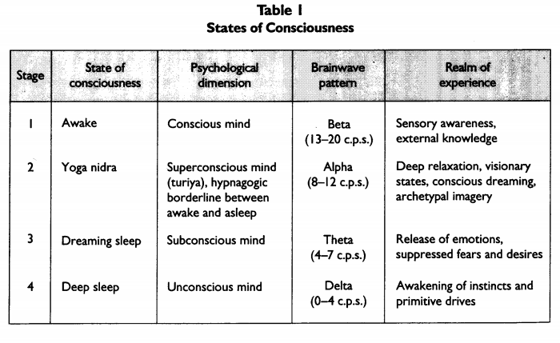
Swami Satyananda: Yoga Nidra

Slide 28
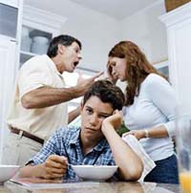
Belső → Külső feszültségek

Slide 29
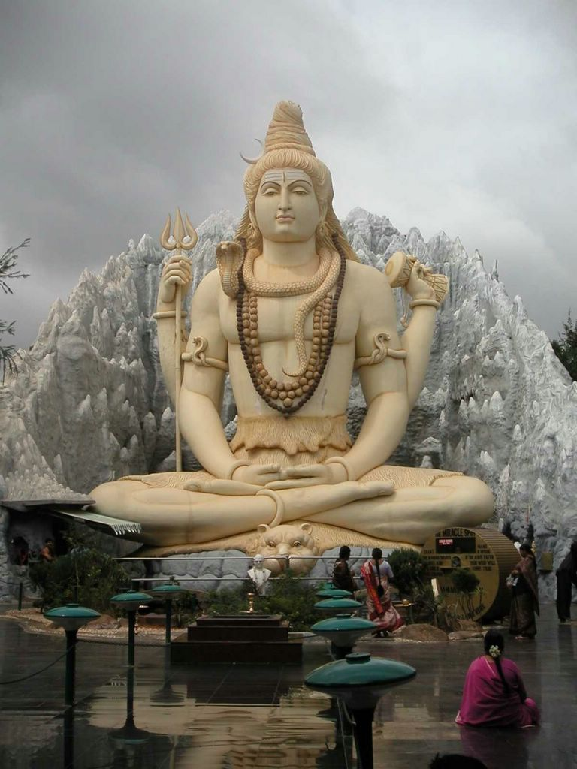
A Pratyahara folyamata
Raja yoga
Yama (a társas lét szabályai)
Niyama (személyes szabályok)
Asana (testtartások-létállapotok)
Pranayama (prána/életerő irányítása, kiterjesztése)
Pratyahara (az érzékszervi észlelések visszavonása)
Dharana (koncentráció)
Dhyana (meditáció)
Samadhi (transzcendentális tudatosság)

Slide 30
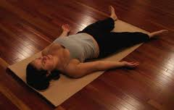
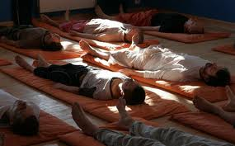
Yoga Nidra szakaszai:
Előkészület, bevezetés
Szankalpa
Rotáció
Légzésfigyelés
Ellentétpárok
Vizualizáció
Szankalpa
Befejezés, kifelé fordulás

Slide 31
Kísérletek Swami Rámával
Akaratlagos belépés a különféle tudatállapotokba (Kansas, USA, 1977)
Yoga Nidra állapota (5 p): alfa-hullám 70% (kék ég)
Álom állapota (5 p): theta-hullám 75% (vágyak, ambíciók, emlékek)
Mélyalvás állapota: lassú delta-hullámok (csendes ‘hortyogás’ alatt: teljes tudatosság a tudós kérdéseiről)
Szupertudatosság állapota

Slide 32
YOGA NIDRA STUDY-k
RCT: Psycho-Biological Changes with Add on Yoga Nidra in Patients with Menstrual Disorders ( PMC4794540 Rani K.1, Tiwari SC1 2016)
iRest yoga-nidra on the college campus: changes in stress, depression, worry, and mindfulness. PMID: 24165520 Eastman-Mueller H. 2013
Yoga Nidra relaxation increases heart rate variability and is unaffected by a prior bout of Hatha yoga. PMID: 22866996 Markil N.1, 2012
Effect of yoga-nidra on blood glucose level in diabetic patients PMID: 19810584 Amita S. 1

Slide 33
Terápiás alkalmazások
Pszichológiai zavarok
Alvászavar
Drog, függőségek
Krónikus betegségek
Fájdalomcsillapítás
Terhesség, gyermekáldás
Menstruációs panaszok
Geriátria

Slide 34
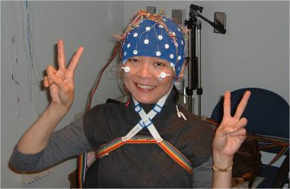
Képek az agyi aktivitásról

Slide 35
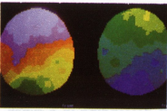
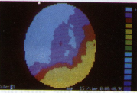
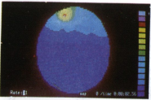
Munka, management: béta vs. Család, relax, otthon relatíve ellazult
Dühös ember, hiperaktív neuronok, béta-hullám
YN kezdete, béta és egyre inkább alfa-hullámok a rotációtól
Előrehaladottabb relaxáció: agyhullám szinkronizáció
Yoga Nidra közben
Mélyalvás: delta és theta dominancia, alvás indukció

Slide 36
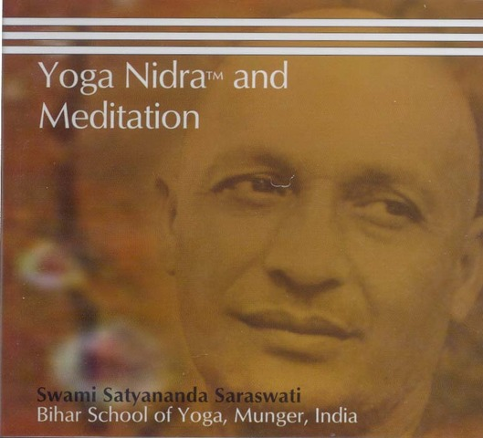

Slide 37
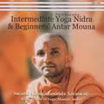
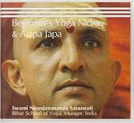
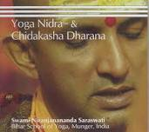

Slide 38
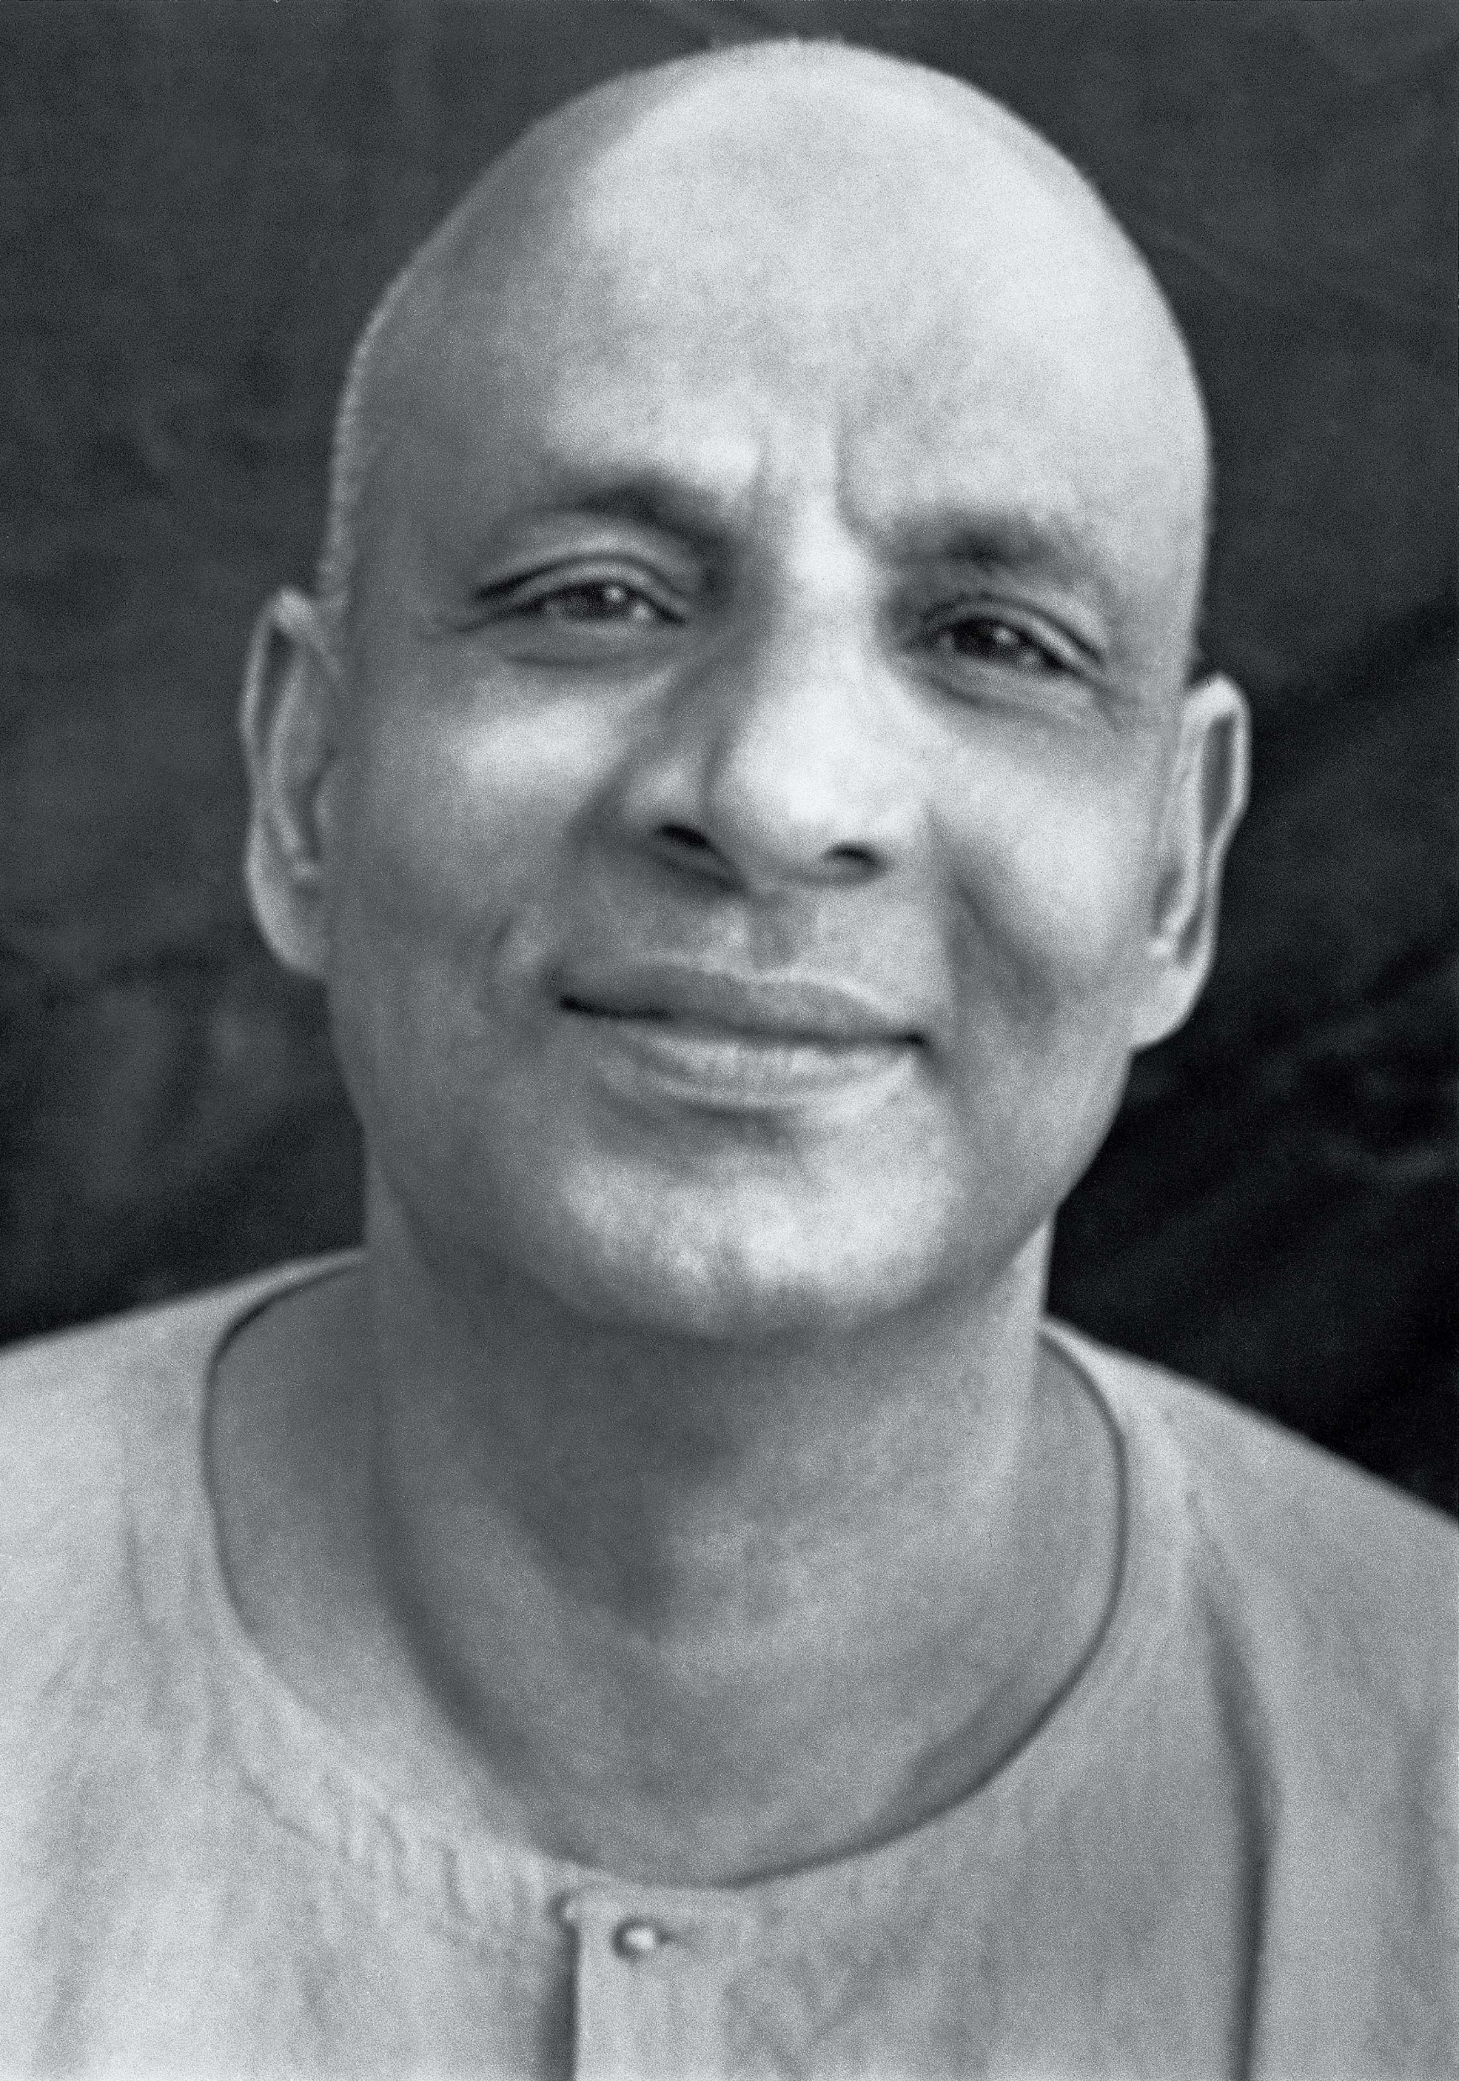
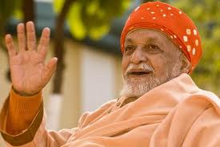
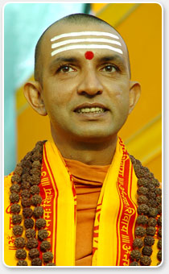
Swami Sivananda Saraswati
Swami Satyanada Saraswati
Swami Niranjanananda Saraswati

Slide 39
http://www.satyananda.hu/joga_shop_konyvII.htmla.hu

Slide 40
Referenciák
Dr. Eisler Olga: Életmód negatív és pozitív hatásai ppt.
www.ncbi.nlm.nih.gov/pubmed
A magyar pszichiátria tannkönyve, Medicina, 2015, szerk: Németh, Füredi
Gerard Hargreaves: Stresszkezelés, Scolar, 2006
Dr. Purebl György-Székely Eszter: Életrevaló útravaló, Dimenzió Egészségpénztár, 2007
Swami Sivamurti Saraswati: Tension: the toxin of the mind, in The Indweller of the Heart and other articles, Satyanandashram Greece, 1998
Swami Niranjanananda Saraswati:
Yoga Sadhana Panorama Volume II., III., (Munger, Bihar, India, Yoga Publications Trust (YPT), 1999, 2006)
Yoga Darshan, YPT, 2002
Dr. Swami Yogapratap: Exploring Yoga and Cancer, YPT, 2009
Dr. Swami Shankardevananda:
Yogic Management of Asthma and Diabetes, YPT, 2007
The effects of Yoga on Hypertension, YPT, 2006
The practices of Yoga for the Digestive System, YPT, 2008

Slide 41
Referenciák 2
SWAMI SATYANANDA SARASWATI:
Yoga Nidra, YPT, 2003
Teachings, Volume I., II., III., IV.& VI., Bihar School of Yoga (BSY), Munger, Bihar, India, 1984, 1982, 1984, 1986 & 1988.
Early Teachings, BSY, 1988
Meditations from the Tantras, YPT, 2004
Dynamics of Yoga, YPT, 2009
Sure Ways to Self-Realisation, YPT, 2000
Yoga and Kriya, YPT, 2007
Upasana, YPT, 2007
Yoga and Cardiovascular Management, YPT, 2001

